Slide 1
第六讲 缓冲区溢出检测
6.1 缓冲区溢出介绍
6.2 缓冲区溢出检测
6.3 常用危险库函数

Slide 2
6.1 缓冲区溢出介绍
在计算机软件中，缓冲区溢出问题是一种普遍存在的问题，同时也是一类安全缺陷。该问题往往具有潜伏性和传导性，因此动态检测技术很难准确检测出此类问题,并且难以定位问题发生的位置。缓冲区溢出问题不仅可以导致软件系统的运行失败、系统宕机等问题，还常常被一些人员所利用，引导系统执行非法指令，达到不可告人的目的。
此类问题的产生一方面是由于系统架构问题，未对此采取有效保护；另一方面是由于编程人员的疏忽大意，未检查数据块的大小是否满足安全使用的要求。

Slide 3
6.1 缓冲区溢出介绍
1、基本概念
缓冲区（Buffer）:操作系统或程序员会按照需要开辟一个合适大小的连续内存空间用来临时存放数据，计算机科学将这段内存空间称为缓冲区。
缓冲区溢出:是指当程序向某块分配的内存中读写数据时，读写的数据大小超出了已分配的内存的大小，从而致使访问的地址空间超出合法的范围，导致程序中合法的数据被覆盖或者非法读取。
缓冲区溢出攻击：假设被覆盖的空间正好存储有重要的数据或指令，并且溢出数据也经过攻击者的巧妙设计，那么就可以获得程序控制流程，进而执行攻击指令，或者篡改系统的重要数据（如密码、权限、资金）等，实现缓冲区溢出攻击。
缓冲区溢出攻击的根本原因:在于冯·诺伊曼结构计算机的数据与指令没有分开，因此用户可以利用数据来修改指令。

Slide 4
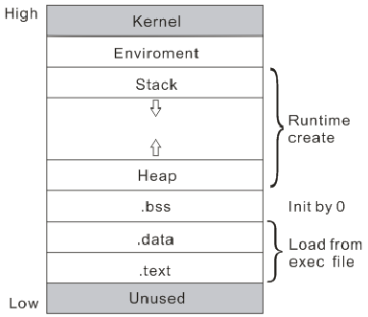
  Linux进程地址空间
  现代实时操作（如 Windows、Linux、Unix 等）的进程的内存空间被划分为内核地址空间和用户地址空间，用户地址空间又包括代码区（.text）、静态数据区（.data，.bss）、栈段（stack）、堆地址空间（heap）等。
  用户调用函数的参数、局部变量、指针、栈指针信息、返回地址等均保留在栈中，用户栈段向下增长（从高地址向低地址）。用户申请的内存空间则位于堆地址空间中，向上增长。

Slide 5
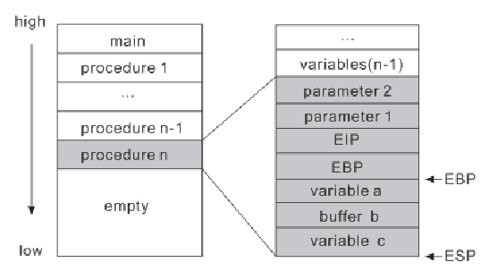
2. 栈溢出
一个标准函数调用由下面几步组成：
（1） 调用者将形参自右向左依次压入栈中，传递给被调用者。
（2） CALL 操作向栈中压入调用返回之后的下一个指令地址，然后 CPU 跳转到被调用者的函数地址运行。
（3） 向栈中压入调用者的栈结构基地址 EBP；并将当前栈顶地址 ESP 作为新的栈结构的基地址 EBP；ESP 减少，为局部变量分配存储空间。
（4） 运行被调用者的其他程序段。
（5） 函数调用结束的 操作：将 EBP 赋值给 ESP，清除被调用者栈空间；弹出栈顶部（即调用者栈地址）作为当前 EBP，恢复调用者的栈结构。
（6） RETURN 操作，弹出栈顶部作为 EIP 值，以返回调用者的程序段运行。
标准调用的栈结构

Slide 6
栈溢出
栈由高向低增长，而缓冲区中则是由低向高写数据。如图 中，向缓冲区 b 中写入数据超过其范围，就会覆盖到变量 a，然后到 EBP、EIP 等。如果覆盖 EIP 以其他特定地址，那么当进程 n 退出时，使用被覆盖的 EIP 值，会使程序转向期望的过程或攻击者的 Shellcode 中去。这就是常用的栈溢出攻击原理。

Slide 7
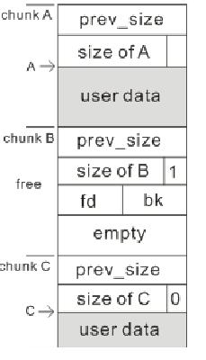
3.堆溢出
在Linux操作系统上，所有的堆内存都被组织成为“块”(chunk)，这些块包含了有效分配和释放内存所需要的信息头部。Prev_size元素用于保存当前块的上一个块的大小。Size元素用于保存当前所分配的块的大小。Size域的最低一位用作PREV_INUSE标志，它指示前一个块是否已经分配。Data元素就是malloc()返回的指针指向的所分配的内存空间。这块内存空间用来复制数据并由程序所使用。这部分内存可以由程序员使用内存管理函数进行直接操作。
当使用free()将data释放以后，内存块将会重新调整。Dlmalloc的实现会首先检查临近的块是否已经释放，如果已释放，则将邻近的块与当前块合并成为一个更大的空闲块。

Slide 8
4.缓冲区溢出检测重点
通过对缓冲区的描述可以知道，缓冲区溢出本质上来讲就是对内存的访问超出了已分配空间的合法地址范围。因此，在检测该类问题时只需关注分配的内存空间范围和对分配内存的访问。若对已知空间范围的访问超出了限制，则判定为存在潜在的安全危险。据此，把检测工作作细化为以下几方面：
1) 对分配的空间大小的确认
在C语言中，对空间的申请存在以下方式：
一是静态分配，即在程序运行前，空间的大小就已经确定，并且在后续操作中无法变更其大小。如:int a[5];
二是动态分配，该情况下分配的空间大小涉及到相关变量运行时的取值，往往只有在程序运行到该代码行时，才能确认空间的大小。如int *a=(int *)malloc(sizeof(int)*i)；
此外，系统在遇到对简单类型变量取地址时，把该指针指向的地址空间大小当作一个该类型变量的大小。 int i=10; int *p=&i;

Slide 9
      2）对空间访问位置的确认
      对己知地址空间访问的方式同样有两种方式：
      一是通过数组下标访问。对于已知某地址的首地址加上下标值,就是该首地址后的第几个地址空间。如a[5]，它代表了对地址a后的第五个元素的访问。其中如果a仅仅是数组名称，则a指向的地址为分配空间的首地址，无法变更。
      二是通过指针解引用访问。 一个指针变量指向的地址往往不是指向的地址空间的首地址，而是指向地址空间内的某地址，因此检测代码安全时需要记录指针指向位置的变化情况。这两种访问方式都会涉及相关变量的取值,用来确认是对访问起始地址后的第几个元素进行访问。
      3）有关控制流和变量取值的问题
      通过对缓冲区溢出的特性分析不难发现，对缓冲区溢出的检测与循环、递归和函数间的调用等控制流相关的问题并无直接关系。但是对空间申请和访问时使用的下标以及指针指向位置操作与控制流信息密切相关,因为系统需要根据程序执行路径确定有关变量的取值。

Slide 10
  4)字符串问题
  字符串是C语言中内置的基本数据结构，也是错误的来源之一。不过对字符串问题仍然可以判定为缓冲区溢出问题。将字符串的长度当作是申请的内存空间的大小。
  5)一些系统函数库内的函数问题
  在系统函数库中存在一些函数，尤其是与字符和指针相关的函数，它们本身未对一些参数进行安全检查，成为代码中的缺陷。

Slide 11
6.2 缓冲区溢出检测
  1.检测方法
  缓冲区溢出检测，本质上就是判断访问的内存空间是否在合法的地址范围内。根据对内存的访问形式，可以将对缓冲区溢出的检测分为两种情况：
  1)数组的形式，如p[i];
  2)指针解引用，如*(p+i);
  这两种情况的检测都涉及到指针p和变量i的属性，包括指针引用哪块内存空间、指针的索引值、内存空间的大小、变量的取值范围等。有关指针的信息可以通过遍历控制流图获得，变量i的取值范围可以通过它所处的位置运用区间计算和递归求解等技术对其进行计算。

Slide 12
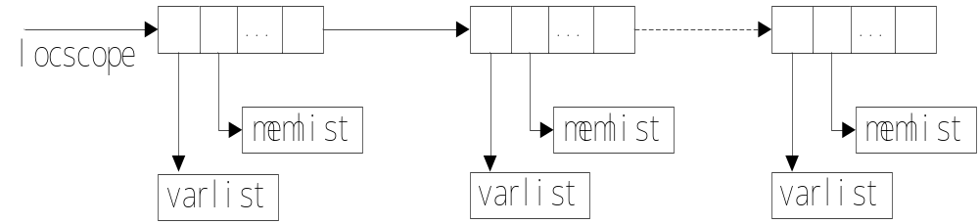
缓冲区溢出检测方法：
1)根据指针名称在locscope链表中查找指针的信息， 包括指针引用空间的id和指针当前的索引值varinfo.curindex。然后根据id查找地址空间的属性，如该地址空间内的元素个数meminfo.size。
2)若变量i在循环体内，则运用递归求解技术根据循环变量取值和循环执行次数求解出变量i的取值范围；否则通过区间运算技术求解出变量i的取值范围。
3)判断对内存的访问是否合法，即对指针引用的每块地址空间和变量i的每个取值区间[xl,x2]判断是否满足 0<=varinfo.curindex+xl<meminfo.size 和 0<=varinfo.curindex+x2<meminfo.size。若同时满足这两个不等式，则不存在缓冲区溢出，否则判定此处空间访问存在缓冲区溢出问题。

Slide 13
此外，字符串代表着一块地址空间，而字符串名称则代表指向该空间的指针，因此，可以把字符串当作一个静态分配的内存空间进行处理，其大小为字符串的长度，根据缓冲区溢出检测方法也可以检测字符串的溢出问题。
针对系统提供的、存在有缓冲区溢出问题的潜在危险函数的检测，也可以使用以上方法检测。

Slide 14
2.区间运算
1)目的：在不运行程序的前提下，确定变量在运行时可能的合法取值范围，从而静态检测指针的使用是否超出合法范围。
2)定义 区间运算：假设存在两个区间A和B，其中A为[a1,a2]，B为[b1,b2]，a1<=a2，b1<=b2。则区间运算的形式化定义如下：
A+B=[a1+b1, a2+b2]
A-B = [a1-b1, a2-b2]
A*B = [MIN(a1*b1, a1*b2, a2*b1, a2*b2),
MAX(a1*b1, a1*b2, a2*b1, a2*b2)]
A/B=A*[1/b1, 1/b2]
A∪B = {A, B} = {[a1, a2], [b1, b2]}

Slide 15
3)计算方法 数值变量可以当作一个区间来进行处理，数值之间的加减乘除对应于区间的加减乘除计算，区间运算的使用主要分为三种情况：
数学计算：主要指变量之间的加减乘除等四则运算，当程序中遇到变量之间的数学运算时，首先读取相关变量的取值区间，然后按照据数学运算的加减乘除和运算法则，进行相应的区间运算，最终求得一个区间范围作为该数学运算的结果。
赋值运算：这里赋值运算分为三种类型：数值赋值、变量赋值、表达式赋值。
  数值赋值:是使用数字常量对变量进行赋值，如：x=a; x是变量，a是数字常量，则x的值域范围为[a，a]。
  变量赋值:是把一个变量值赋给另一个变量，被赋值变量的值域等于赋值变量的范围。
  表达式赋值:就是把一个表达式的值赋给一个变量，这种情况下现根据上文中的区间运算的法则计算出表达式的值域范围，然后赋给变量。例如表达式：Z=XopY，其中变量X的区间范围为X1，变量Y的区间范围为Y1。那么该表达式的计算结果为X1opY1，即变量Z的取值区间范围为:X1opY1。

Slide 16
分支情况：当系统在遍历过程中遇到分支语句，则根据分支前的变量取值情况逐个计算每个分支部分中的变量的取值可能，每个分支中的变量有自己的取值范围。当该分支语句结束时，将所有分支中变量的取值范围取并集作为变量新的取值范围。
实例
{
if(i>1)
a=5; //a=[5, 5]
else
a=0; //a=[0,0]
x=2*a; //a=[0, 0]∪[5,5], x=[0,0]∪[10,10]
}

Slide 17
6.3 常用危险库函数
在软件的源代码中，不仅是用户自己编写的函数存在有安全缺陷，系统提供的API中也存在大量的问题函数，这些问题函数往往没有对传入的参数进行安全检查，所以使用这些函数时就会在整个程序中埋下了安全隐患。
经常使用的存在安全缺陷的函数如下表：

Slide 18
类别 | 函数名称 | 函数功能
输入函数 | char *gets(char * buffer) | 读取输入存放在buffer中。
 | char * getenv(char * envvar) | 读取 环境变量的内容。
 | int scanf(const char*format[，argument, ...]) | 读取输入的数据。
 | char *fgets(char *str,int n,file *stream) | 读取n个字符保存在str内。
 | int sprintf(char *str, char *fomat[’ arg’...]) | 格式化数据输入到str中。
内存拷贝函数 | char *strcpy(char * str 1,char *str2) | str2的字符中拷贝到str1。
 | strncpy(char *destin,char , *source,size_t maxlen) | 拷贝n个字符。
 | char *strcat(char *destin, char *source) | 字符串连接。
其他函数 | void* memset(void*s,char ch, unsigned n) | 把s中的前n个字付设置为ch。
 | void* memcpy(void *dest,const void *src, size_t n); | 把dest的前n个字符设置为src的前n个字符。

Slide 19
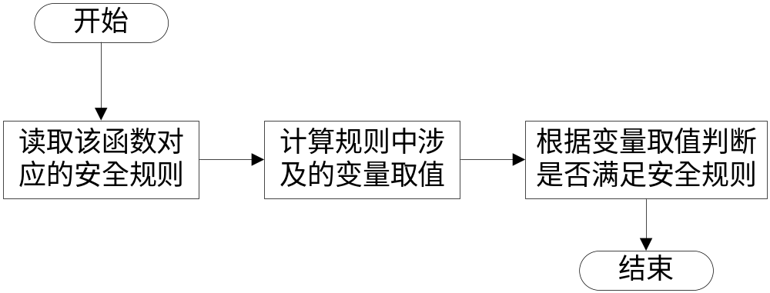
危险库函数检测方法
危险库函数的检测流程

Slide 20
常用危险库函数安全规则
部分常用函数的具体安全规则如下：
1)char *fgets(char *str,int n,file *stream)
安全规则：在调用该函数时，检查str指向的缓冲区的字符长度，保证其字符大于等于n。
2)Char *strcpy(char * str1,char *str2)
安全规则：计算str1指向的缓冲区的长度strl.len和str2字符串长度str2.1en。保证 strl.len>=str2.1en。
3)int sprintf(char *str,char *fomat[,argument,...])
安全规则：计算str指向的缓冲区的长度str.len和format格式化串展开的长度format.len。保证 str.len>=format.len。
4)void* memcpy(void *dest, const void *src, size_t n)
安全规则：计算dest指向的缓冲区长度dest.len和src指向的缓冲区长度src.len。保证 dest.len>=n 且 src.len>=n。

